Slide 1


MÍSTNÍ AKČNÍ PLÁNOVÁNÍ
ORP PACOV III
23. 11. 2023
Závěrečné setkání pracovních skupin a Řídícího výboru MAP III
Místní akční plánování v ORP Pacov, reg. číslo: CZ.02.3.68/0.0/0.0/20_082/0023021.

Slide 2
ZREALIZOVANÉ AKTIVITY MAP III
09/2022 – 11/2023
(V MAP III byla výrazně omezena možnost realizace aktivit pro pedagogy, děti, žáky, rodiče)

Slide 3
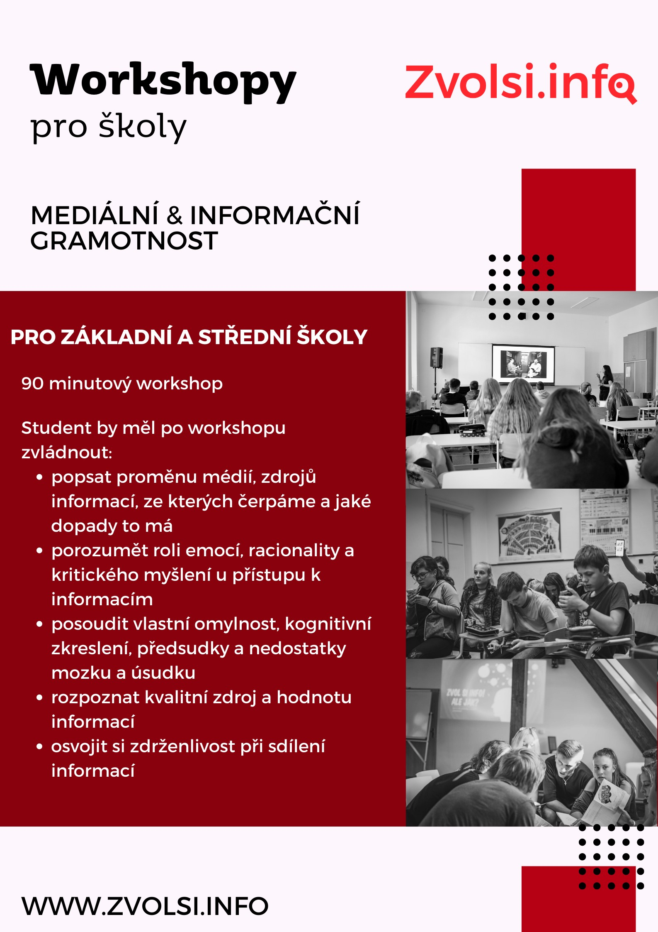
MEDIÁLNÍ A INFORMAČNÍ GRAMOTNOST
09/2022 Přednáška pro žáky 9. tříd
Přednášky pro žáky 9. tříd ZŠ na téma – mediální gramotnost.
Ve spolupráci s organizací Zvolsi.info.
ZŠ Pacov, ZŠ Lukavec, ZŠ Hořepník.
Mediální gramotnost se zaměřuje na schopnost vyhodnocovat důležitost, přínosnost, ale také relevantnost a důvěryhodnost informací z jednotlivých médií jako jsou televize, internet, noviny nebo rádio.
Zdroj: Zvolsi.info

Slide 4
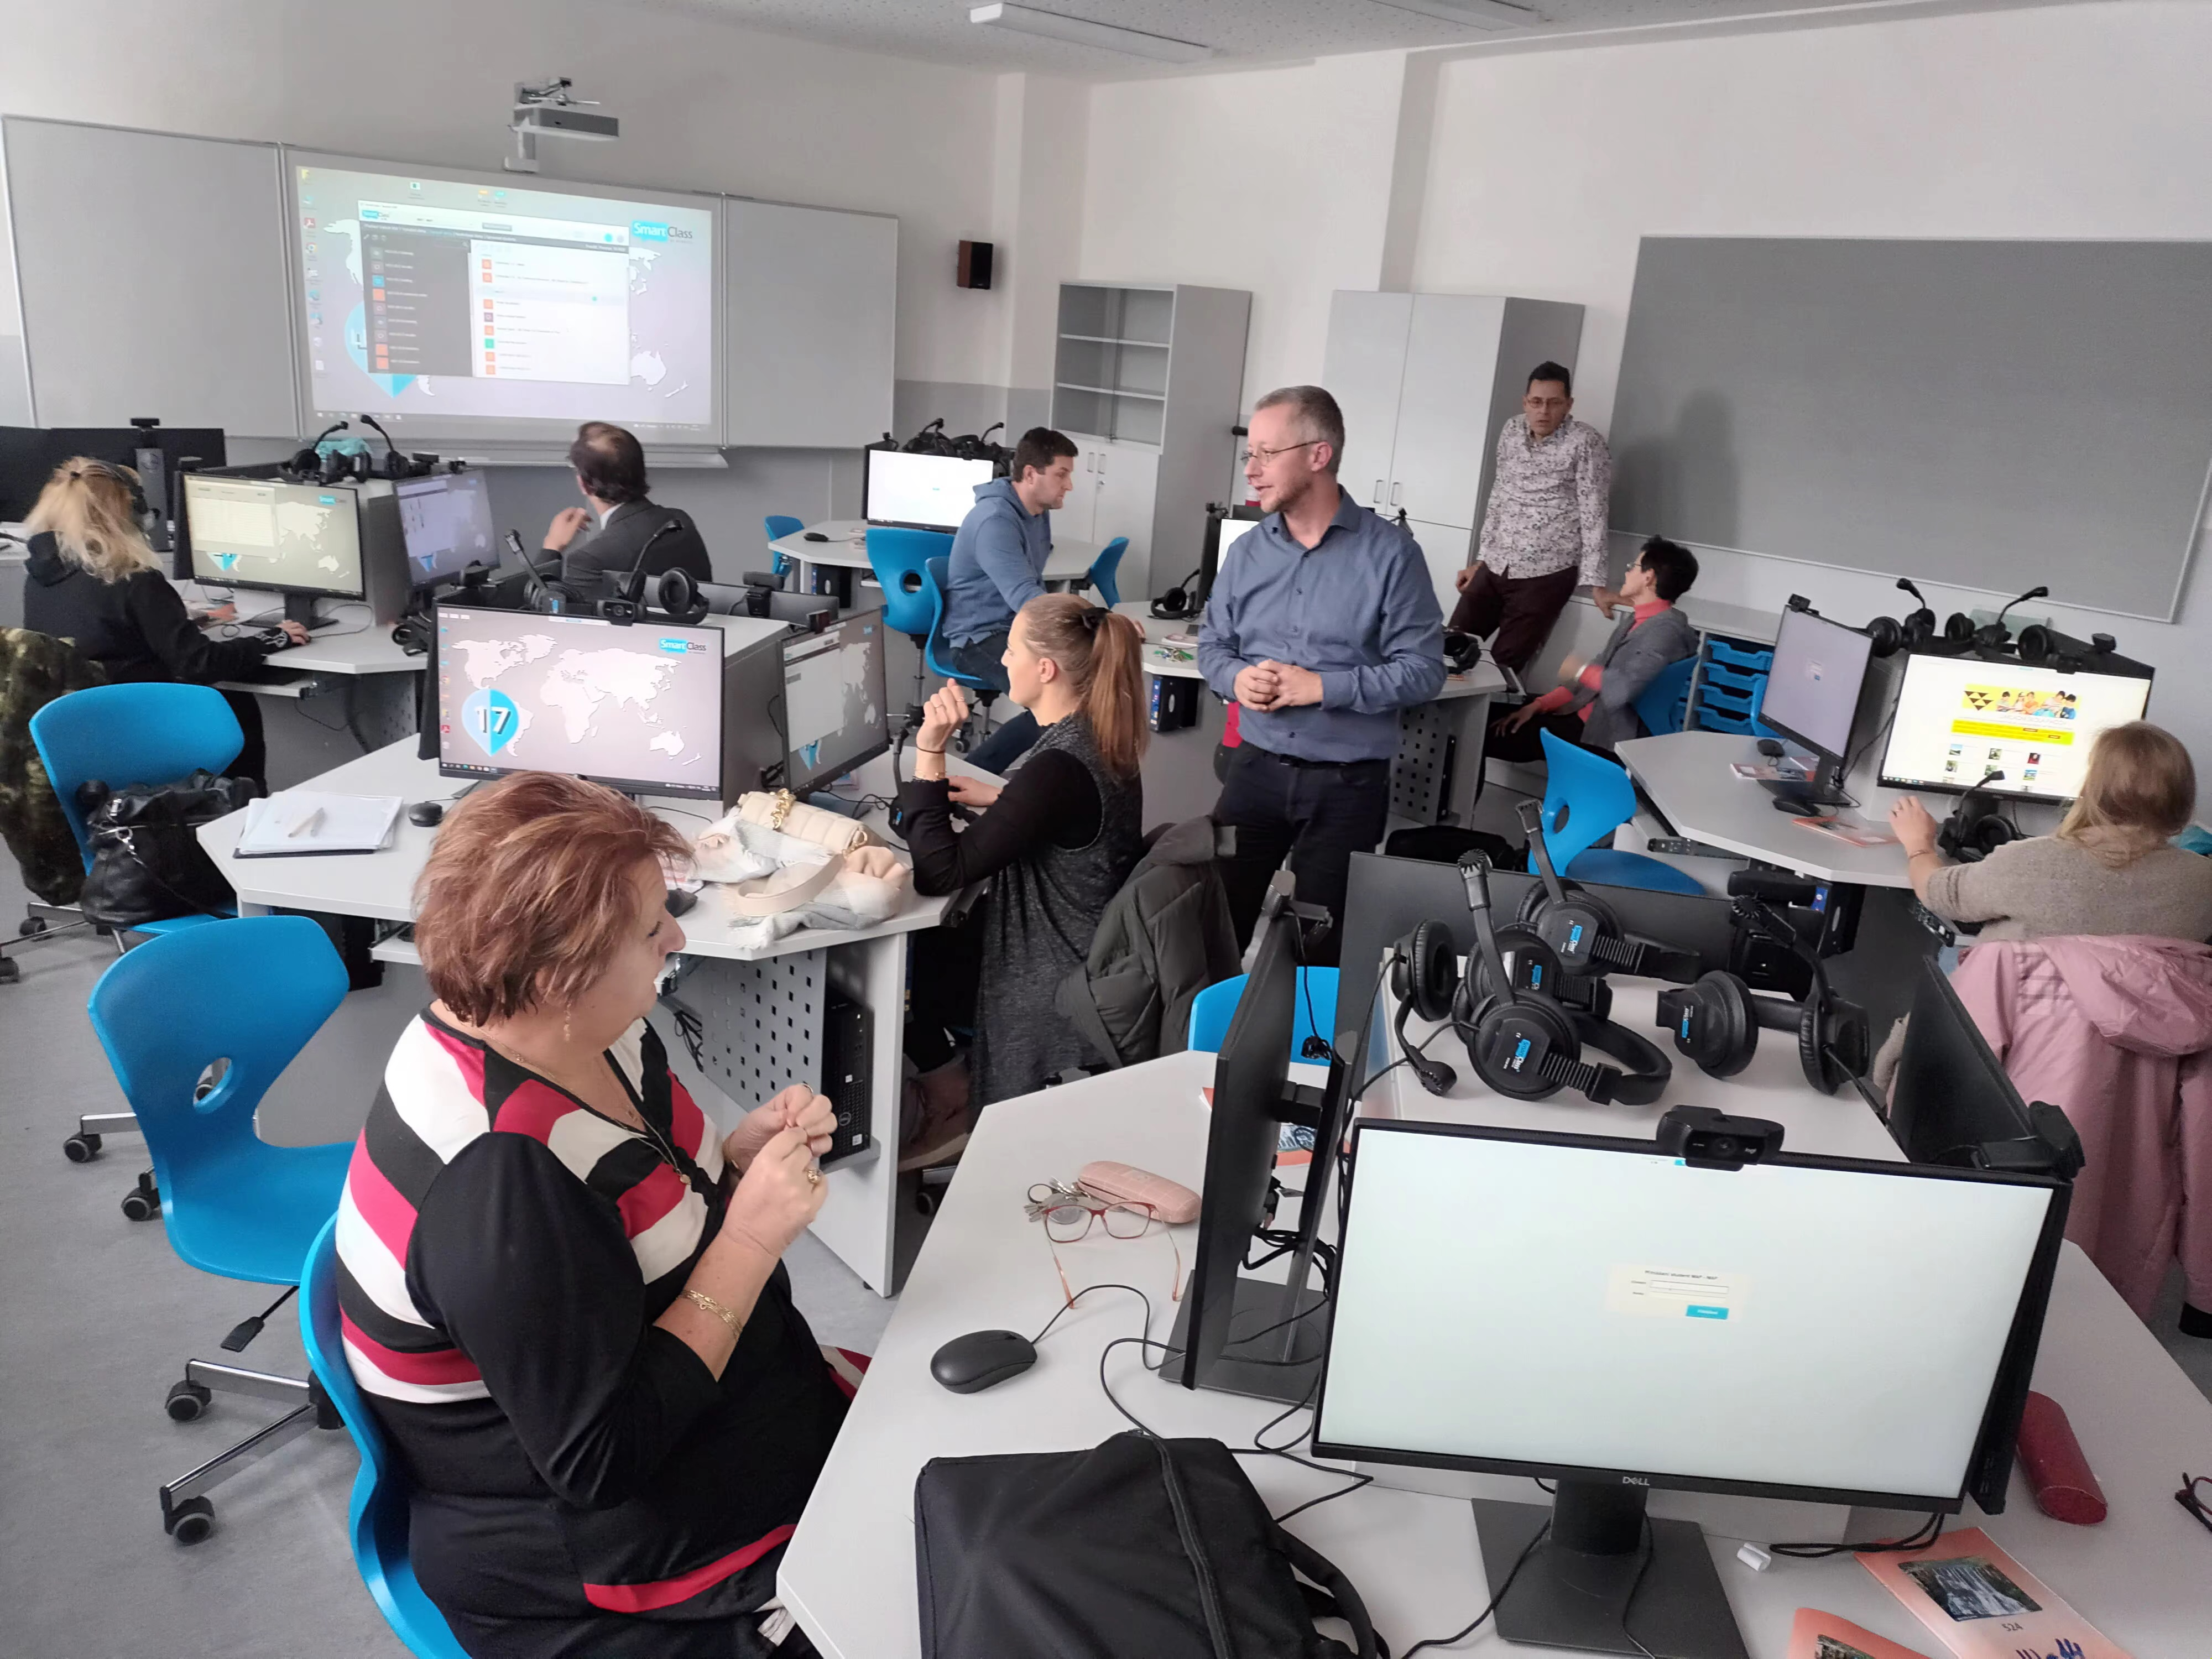
PŘEDSTAVENÍ JAZYKOVÉ LABORATOŘE ROBOTEL
12/2022 Jazyková laboratoř ROBOTEL – návštěva ZŠ Pacov
V rámci pracovních skupin MAP proběhlo setkání na ZŠ Pacov v učebně Robotel s odborníkem (Mgr. S. Skřička), který se specializuje na multimediální laboratoře Robotel a aktivizaci učitelů a žáků pro práci s touto digitální učebnou a pomůckami.
Robotel je platforma pro výuku jakéhokoli jazyka, ve třídě nebo z domova. Je to moderní výukové prostředí s přehlednou digitální knihovnou. Ta je plná připravených výukových materiálů, které jsou roztříděné v jednotlivých lekcích výuky.
Skupina si následně vyzkoušela několik aktivit, možností a forem práce jak z pohledu žáka, tak učitele.
Zdroj: SOM Stražiště

Slide 5
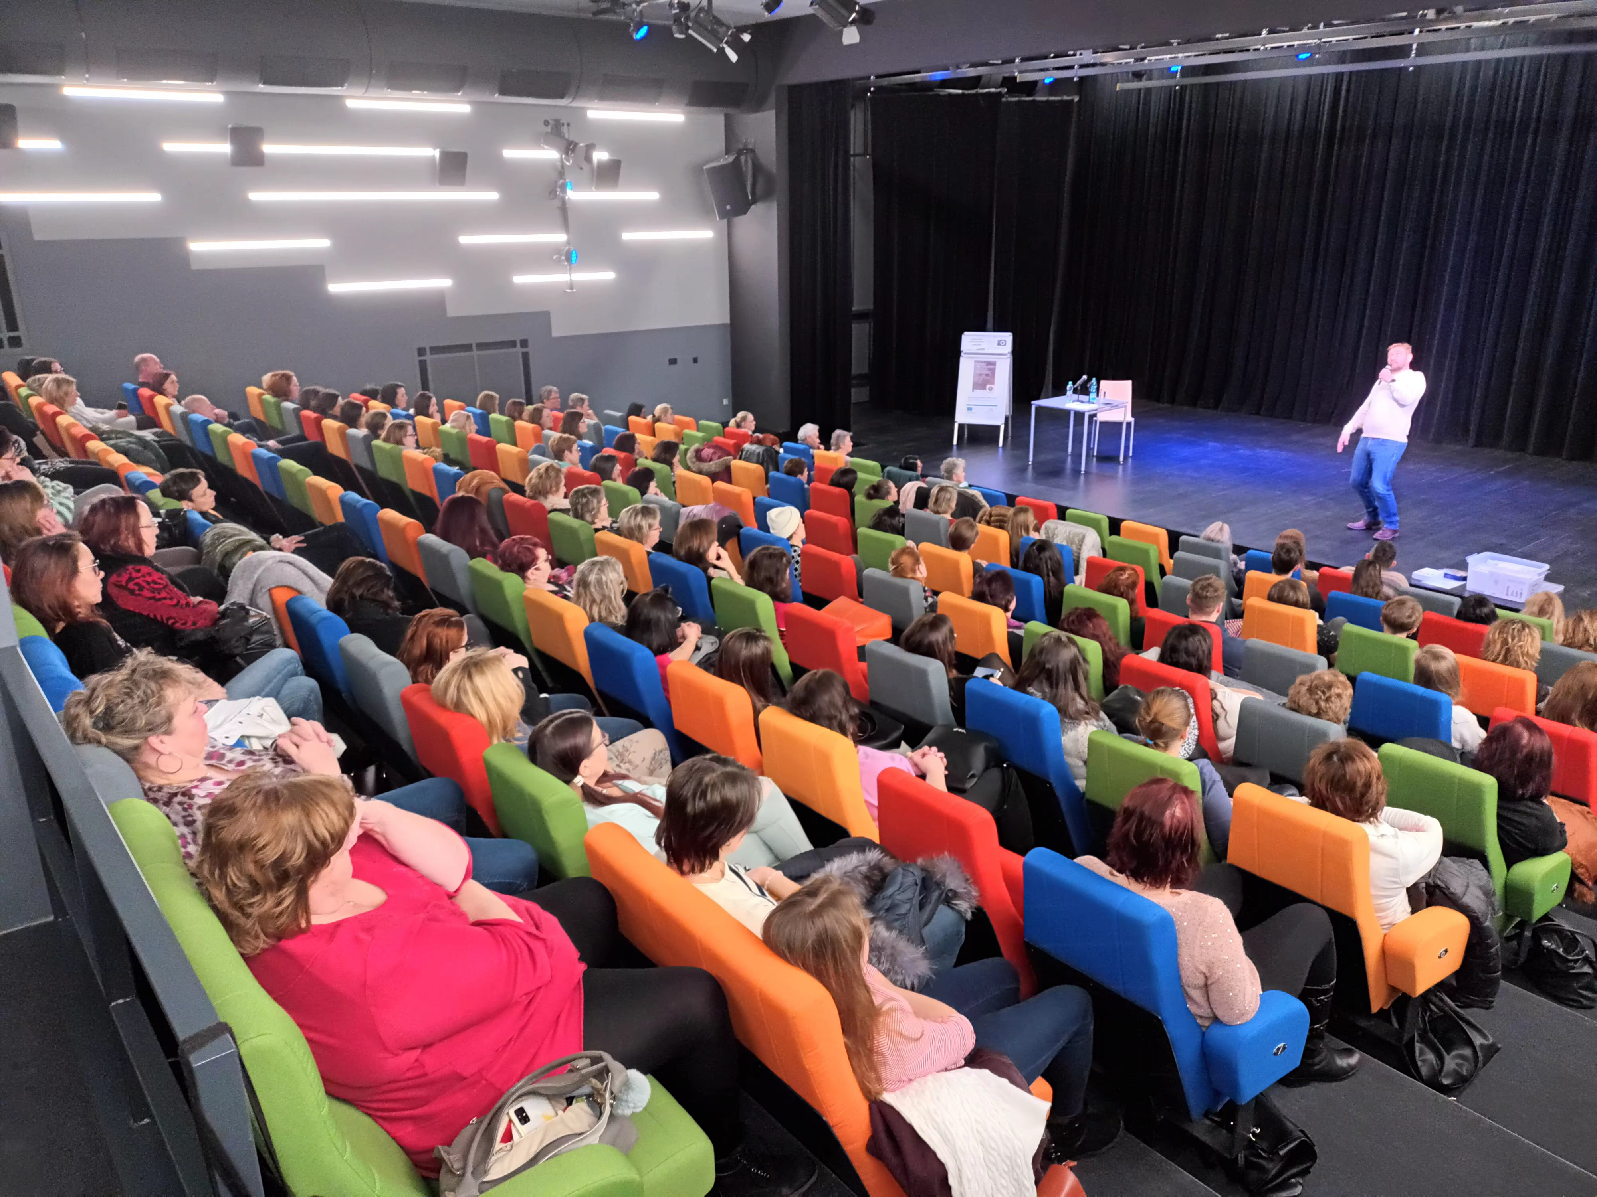
PŘEDNÁŠKA S Mgr. JIŘÍM HALDOU
02/2023 Přednáška s Mgr. Jiřím Haldou na téma: Dejme dětem šanci
Uznávaný a oblíbený lektor, rodinný terapeut, speciální pedagog.
Klíčová témata přednášky:
Co můžeme udělat pro to, aby děti projevily svůj potenciál?
Které výchovné zvyky už neplatí a které naopak nabyly na novém významu?
A také jak s dětmi a dospívajícími mluvit, aby cítili, že zájem o ně je opravdový?
120 posluchačů si nenechalo ujít osobní setkání s p. Haldou a jeho inspirativní přednášku.
Zdroj: SOM Stražiště

Slide 6
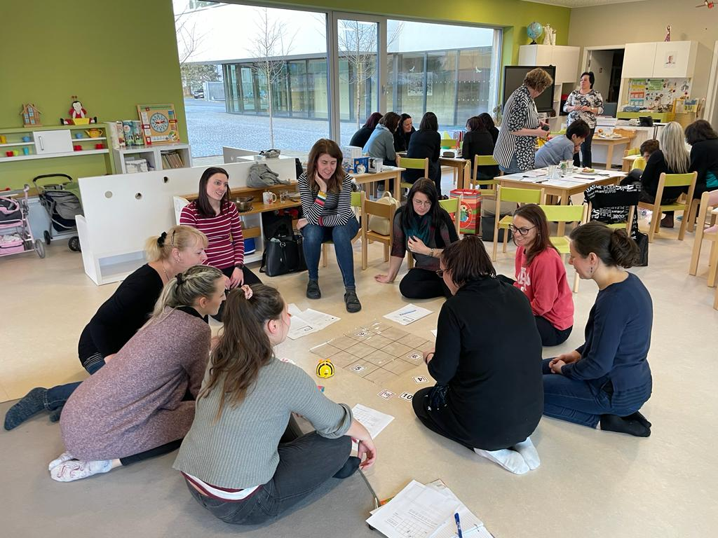
ROBŮTCI V MATEŘSKÝCH ŠKOLÁCH
03/2023 Robůtci v MŠ
Bližší seznámení s robotickými pomůckami používanými v MŠ (Beet-Bot včelka, liška, Electronic Kits, Botley robot, vláček Intelino Smart Train atd.) a jejich efektivní využití při práci s dětmi předškolního věku.
Workshop přinesl zajímavé tipy, triky a rady……zaměřené na konkrétní aktivity vhodné pro rozvoj prostorového a zrakového vnímání.
Setkání se zúčastnily nejen učitelky z Pacovska, ale i Pelhřimovska a Humpolecka.
Zdroj: SOM Stražiště

Slide 7
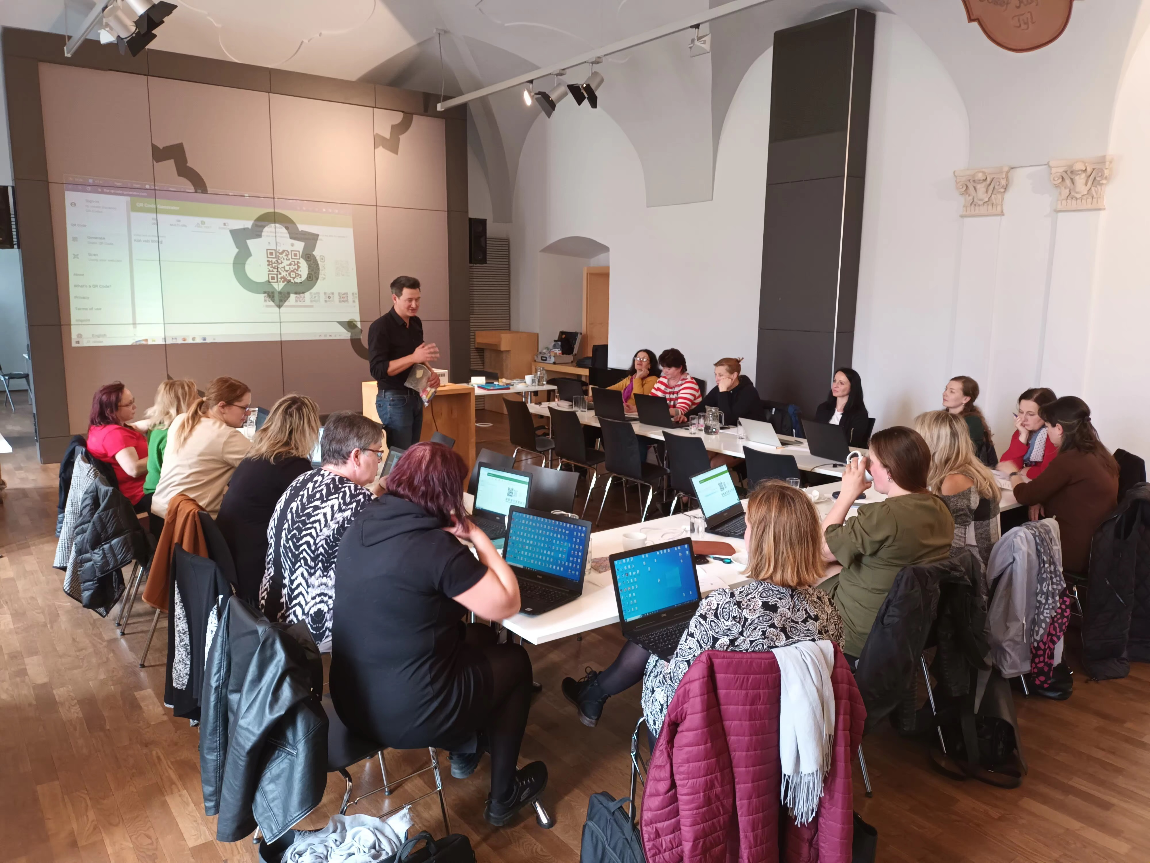
JAK EFEKTIVNĚ A ZÁBAVNĚ VYUŽÍVAT ICT V MATEMATICE – WORKSHOP
04/2023 Workshop s pedagogem Mgr. Lukášem Javorkem
Vzdělávací blok byl zaměřen hlavně na tyto témata:
využití počítače při přípravě vyučovací hodiny a materiálů, a přímo v hodině
bezplatné webové stránky – rozšíření obzoru na poli jejich využívání ve výuce
nástroje na tvorbu materiálů - praktické ukázky Domina, QR kód, apod. a nástroje na organizaci třídy – losovátko, turnajový pavouk, apod.
Zdroj: SOM Stražiště

Slide 8
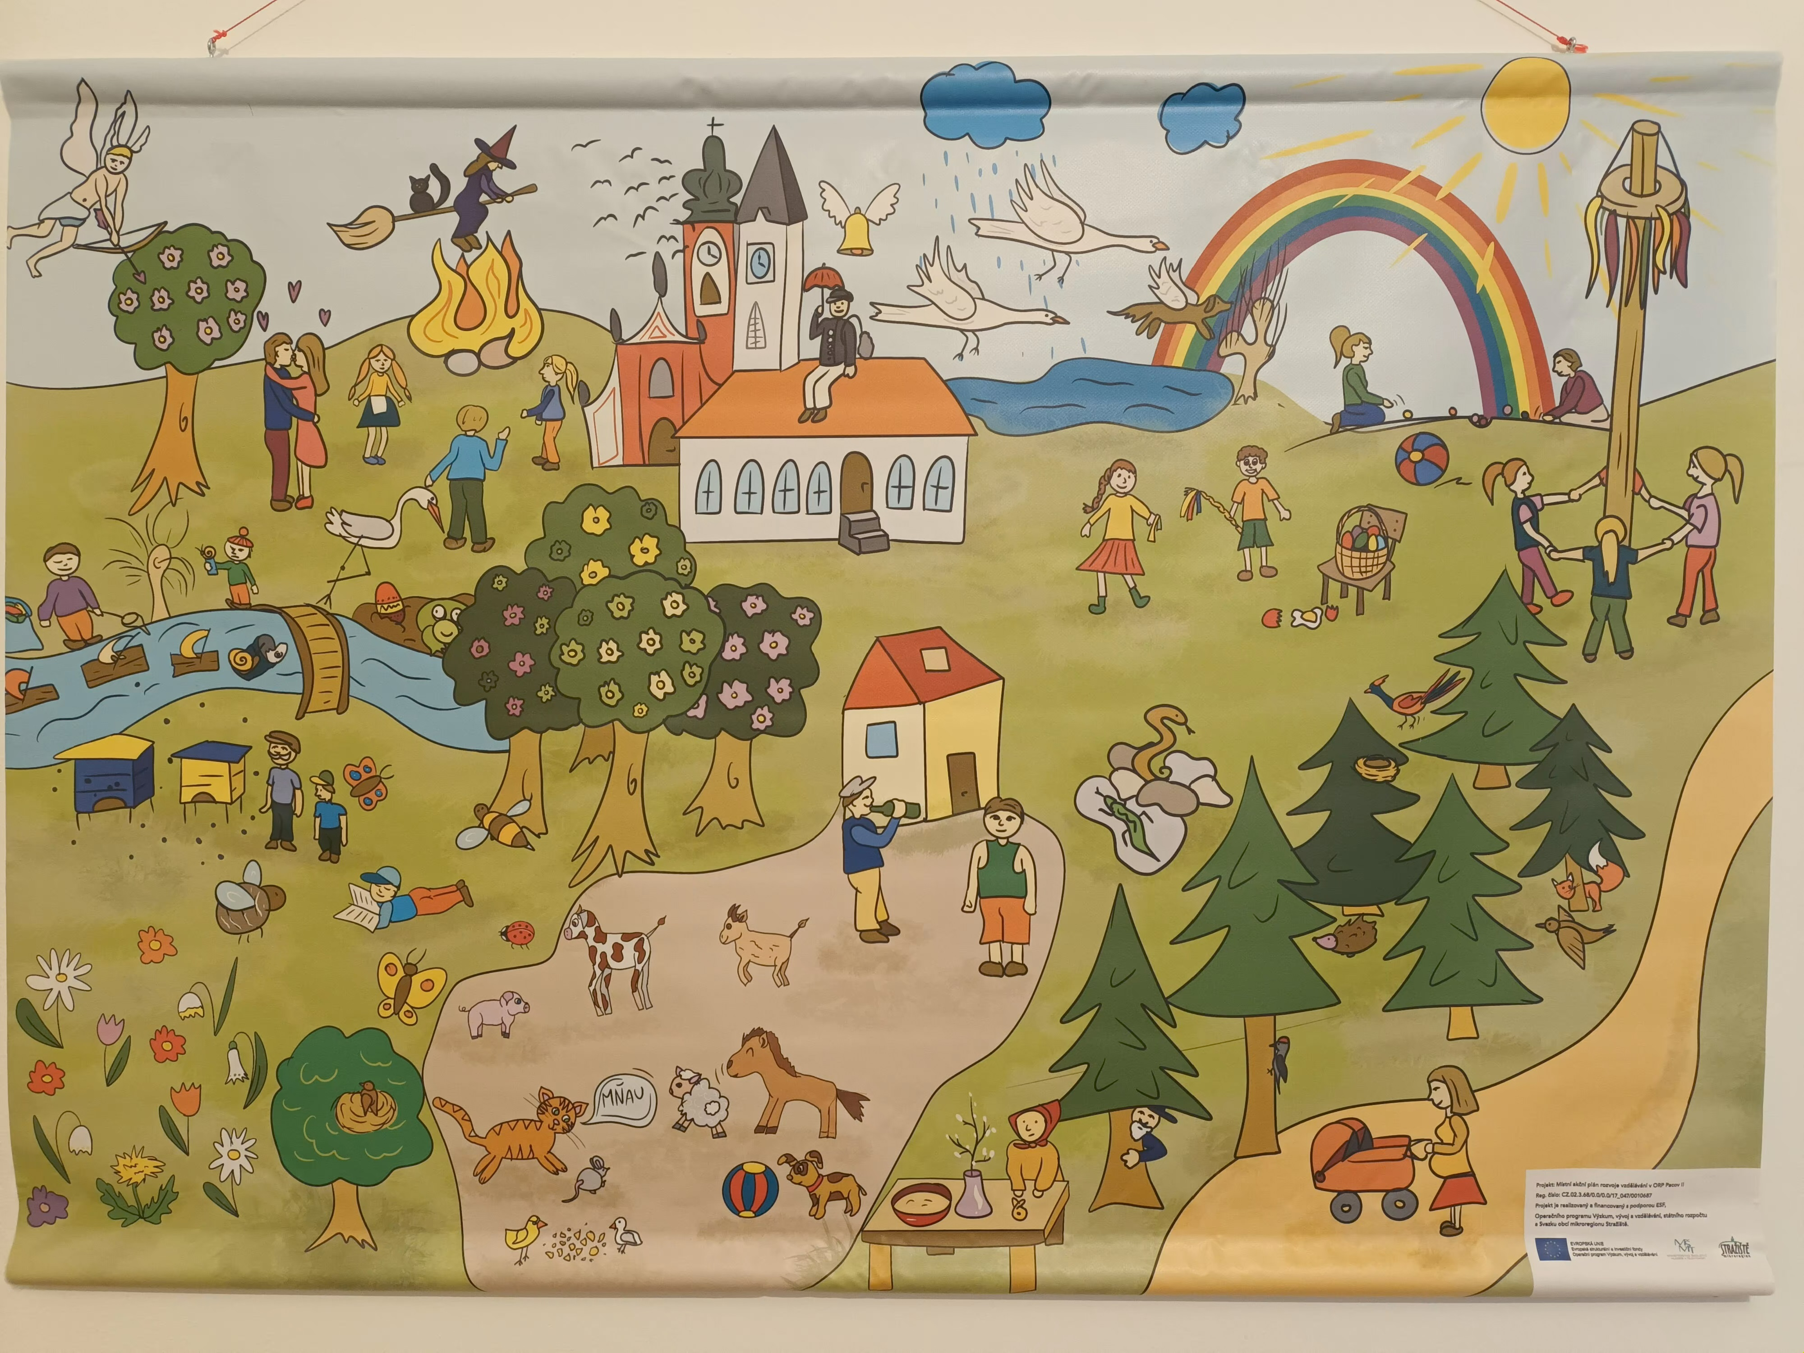
SPOLUPRÁCE MAP III
A ZUŠ PACOV - LOGOOBRAZY
04/2023 Setkání k tvorbě nových Logoobrazů
V MAP II vznikly 4 unikátní velkoformátové obrazy (4 roční období – jaro, léto, podzim, zima) s názvem LOGOOBRAZY.
Logoobrazy jsou určeny pro potřeby MŠ v ORP Pacov na podporu čtenářské gramotnosti/logopedickou prevenci. Nezbytnou součástí obrazů je metodika, která seznamuje jak efektivně a správně pracovat s obrazy.
Na obrazech spolupracovali:
Pedagogové MŠ Za Branou – příprava podkladů, dějových situací
Pedagogové ZUŠ – odborný dohled, kresba obrazů, digitalizace
Žáci ZUŠ Pacov – kresba obrazů
Logoped – odborný dohled, garant metodiky k obrazům
MAP II – iniciátor aktivity, koordinátor spolupráce, finanční podpora
Zdroj: SOM Stražiště

Slide 9
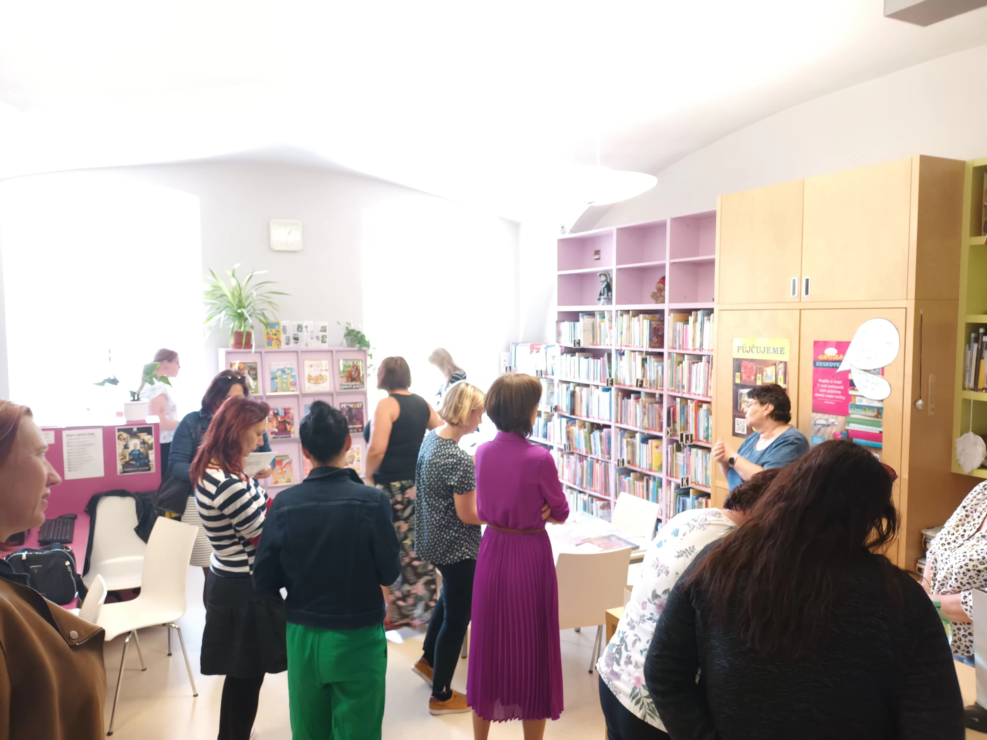
SPOLUPRÁCE MAP III
A KNIHOVNA PACOV
05/2023 Ukázka knih pro 1. st. žáků ZŠ
Setkání učitelek 1. stupně základnách škol ORP Pacov v prostorách knihovny.
Učitelky měly možnost seznámit se s knížkami, o které je v současnosti mezi našimi dětskými čtenáři největší zájem.
Následně byl prostor pro případnou intervizi ve formě sdílení, předávání si tipů na žákovskou četbu mezi zúčastněnými pedagogy.
V rámci setkání byl k dispozici tištěný seznam aktuálně doporučené literatury dle jednotlivých tříd žáků (vč. 2. stupně).
Zdroj: SOM Stražiště

Slide 10
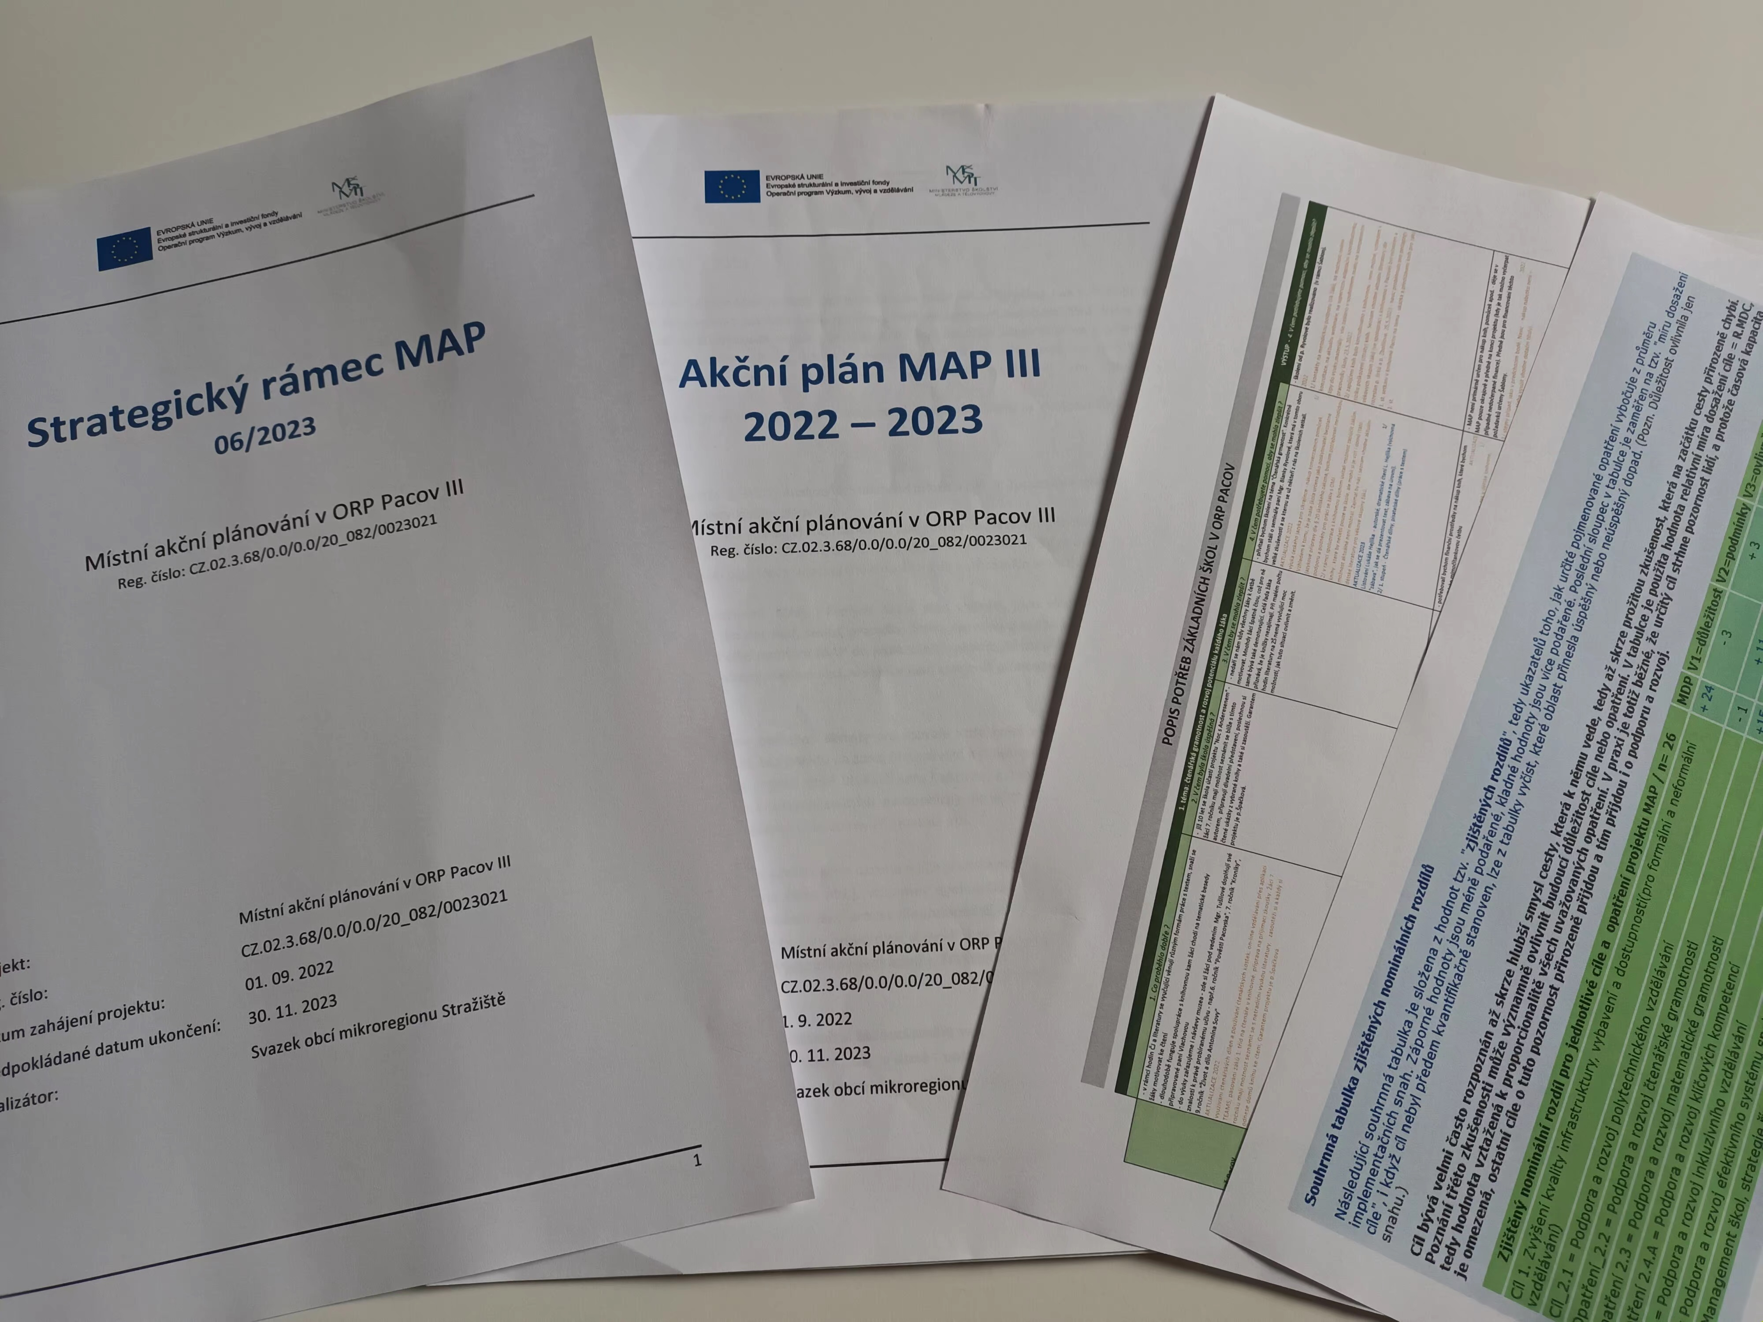
PRACOVNÍ SKUPINA – PROJEDNÁNÍ DOKUMENTŮ
K UKONČENÍ PROJEKTU MAP III
06/2023 Projednání aktualizace dokumentů MAP
Strategický rámec MAP, vč. investičních priorit ZŠ, MŠ, zájmového a neformálního vzdělávání.
Akční plán MAP (definice již konkrétních aktivit - oblastí, které bychom chtěli v MAP IV podpořit).
Popis potřeb škol – ZŠ, MŠ.
Průběžné evaluační výstupy MAP I – MAP III.
Zdroj: SOM Stražiště

Slide 11
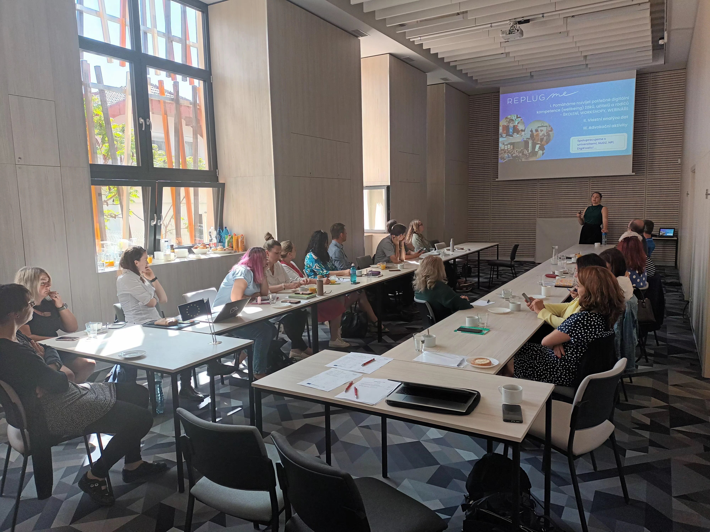
SETKÁNÍ ŘEDITELŮ - ORP PACOV, HUMPOLEC, PELHŘIMOV
04/2022, 11/2022, 05/2023, 11/2023
Setkání organizováno ve spolupráci MAP ORP Pacov, Pelhřimov, Humpolec.
Setkání je určené pro ředitele škol (i mateřských) z ORP Pacov, Pelhřimov a Humpolec. Podobná setkání se snažíme dělat s frekvencí 1x za půl roku.
Program: vzdělávací blok, neformální diskuse - sdílení, společný oběd.
Setkání mají dobrý ohlas. Kraj, jiné organizace obdobná neformální setkání nerealizují a ředitelé tuto formu setkání vítají.
.
Zdroj: SOM Stražiště

Slide 12
ZAHÁJENÍ PROJEKTU MAP IV
MAP IV: 12/2023 – 12/2025
11/2023 – žádost na realizaci MAP IV v procesu hodnocení
12/2023 – zahájení realizace MAP IV
01/2024 – zahájení realizace implementačních aktivit
NEJROZSÁHLEJŠÍ AKCE V MAP IV: WELLBEING ŽÁKŮ/ŠKOLNÍ KLIMA, OSOBNOSTNÍ A PROFESNÍ ROZVOJ PEDAGOGŮ
3 pracovní skupiny, v MAP III bylo 5 pracovních skupin
Realizátorem projektu MAP IV: Svazek obcí mikroregionu Stražiště
Projekt opět podpoří všech 11 škol v ORP Pacov (7 MŠ, 3 ZŠ, 1 ZUŠ)

Slide 13
PLÁNOVANÉ AKTIVITY
MAP IV
01/2024 – 12/2025

Slide 14
1. LOGOOBRAZY
Aktivita navazuje na osvědčenou spolupráci MŠ – ZUŠ – logoped realizovanou v rámci projektu MAP II.
V MAP IV témata logoobrazů: např. vesmír, noční život živočichů, město vs. vesnice, ekologie, mraveniště a včelí úl ve vztahu k povoláním, Vánoce a Velikonoce, lidské tělo, naše MŠ.
Metodika bude samozřejmou podporou a odborným nástrojem vč. případného videonávodu nebo zaškolení logopedem. Součástí budou pracovní listy, výukové pomůcky a doplňky.

Slide 15
2. MATEMATIKA INOVATIVNĚ V ZŠ/MŠ
Cílem je inspirovat učitele, jak podporovat u dětí/žáků zájem/porozumění matematiky zábavně, inovativně a pokrokově.
Součástí aktivity mohou být akce zaměřené např. na geometrii hrou, na pomocné matematické aplikace (Geogebra), ICT v matematice, logické myšlení.

Slide 16
3. ROZVOJ ČTENÁŘSKÉ PRE/GRAMOTNOSTI V ZŠ/MŠ
Cílem aktivity je komplexně a efektivněji podpořit čtenářské a pisatelské strategie, předně v ZŠ, ale okrajově v rámci jednotlivých aktivit i v MŠ.
V rámci aktivit bychom tak rádi cílili na dílny čtení a dílny pisatelské.

Slide 17
4. PODPORA POLYTECHNICKÉHO VZDĚLÁVÁNÍ V ZŠ/MŠ
Cílem této aktivity je podpora prevence technické a manuální negramotnosti.
Workshopy zaměřené na podporu rozvoje polytechnického vzdělávání budou náplní této aktivity. (např. zavedení Tvořivé hry do výuky, řemeslné aktivity, spolupráce s Malou technickou univerzitou).
V rámci této aktivity se zaměříme i na přírodovědnou složku polytechnického vzdělávání - Učení venku, a to napříč vícero předměty (vč. zařazení badatelské výuky).
Realizací této aktivity se výrazně dotkneme i pedagogů ZŠ předmětu - pracovní činnosti (dílny).
V rámci aktivity bychom rádi zapojili i školní družiny s vizí inovovat tvořivé programy pro žáky navštěvující ŠD, kde žáci tráví poměrně významnou část školního dne.

Slide 18
5. MEDIÁLNÍ SVĚT
Cílem aktivity je podpořit mediální gramotnost u žáků ZŠ (primárně 2. st.). Předpokladem pro rozvoj mediální gramotnosti je budování, rozvoj kritického myšlení, na které se v rámci map4 zaměříme.

Slide 19
6. DIGITÁLNÍ ROZVOJ
Plánujeme zrealizovat vzdělávací program zaměřený na práci s multimediální jazykovou laboratoří - Robotel a podpořit tak aktivizaci učitelů/žáků pro práci s touto digitální učebnou.
Dalším tématem v rámci této aktivity je podpora přípravných činností do výuky v práci pedagoga s využitím PC programů, online nástrojů atd. (např. Canva). Může se jednat o vytváření prezentací, podkladů do výuky, plakátů atd. Záměrem je iniciovat zájem o tuto oblast, rozvoj, rozhled a motivaci, jít za svoje „zažité“ hranice.
Navážeme i na předchozí projekt MAP II, kdy jsme se zaměřili na programování 3D tisku.
Pedagogové by v rámci této aktivity byli podpořeni představením a následným proškolením mechanismů ovládání 3D tiskáren pro pokročilé.
Pokrokovou záležitostí v digitálním světe je AI (umělá inteligence). V případě zájmu a detailního zmapování potřeb škol, by byla v rámci realizace této aktivity zařazena i podpora AI.

Slide 20
7. OSOBNOSTNÍ A PROFESNÍ ROZVOJ PEDAGOGŮ
Cílem aktivity jsou výcviky na podporu osobnostního růstu pedagogů MŠ/ZŠ, který vedou k rozvoji profesnímu. Podpora bude zaměřena na rozvoj profesních soft sklils – time management, stress management, systém prokrastinace, dále na soft skills interpersonální – práce v týmu, prezentační a komunikační dovednosti, řešení konfliktu, mindfulness aj.
Nedílnou součástí osobnostního a profesního růstu je zajištění wellbeingu pedagogů.
Naplněné aktivity bude pojato formou jednorázových vzdělávacích akcí a výjezdním víkendovým setkáním pedagogických pracovníků.

Slide 21
8. EFEKTIVNÍ SPOLUPRÁCE
Cílem této aktivity je podpořit efektivní spolupráci v území napříč vícero subjekty, která je žádoucí, potřebná a smysluplná.
Cíleno bude na spolupráci MAP s následujícími aktéry ve vzdělávání:
školní družiny ZŠ, pedagogové odborných předmětů ZŠ, rodiče dětí a žáků, městská knihovna Pacov.

Slide 22
9. PEDAGOGICKÝ LEADERSHIP
Bude cíleno na podporu rozvoje manažerských kompetencí, které vedou ke zlepšení školního klima a vztahů mezi pedagogy (pedagogický leadership, Coaching pro řídící pracovníky ve školství, motivační programy aj.), aktivity na podporu sdílení vedoucích pracovníků, podpora profesního, osobnostního rozvoje, supervize, koučování, mentoring pedagogů, ředitelů atd.

Slide 23
10. WELLBEING ŽÁKŮ A ŠKOLNÍ KLIMA
Mezi nejrozsáhlejší akce, které bychom chtěli na území realizovat, patří podpora wellbeingu u žáků (duševní pohoda).
Nejnovější studie ukazují, že duševní zdraví žáků bylo dlouhodobě podceňováno, a že zažité tradiční postupy v jeho podpoře již nefungují.
Dalším zaměřením aktivity bude prevence potřebného tématu z oblasti prevence a řešení rizikového chování (šikana, sebepoškozování, závislosti atd.).
Aktivita bude dále cílit na podpora managementu třídnických hodin, které úzce s tématem souvisí a zapadá do mozaiky podpory duševního zdraví žáků. Zaměříme se na přístupy k vedení třídnických hodin, která mají za cíl podporu a rozvoj pozitivních vztahů v třídním kolektivu.

Slide 24
11. SPOLEČNÉ VZDĚLÁVÁNÍ
Propojování a síťování v oblasti společného vzdělávání – inkluze v rámci cílové skupiny rodiče dětí/žáků. Zaměření aktivity na téma inkluzivní vzdělávání pro rodiče. Aktivita bude cílena na pravidelné, systematické setkávání rodičů dětí/žáků s lehkým mentálním postižením (LMP), popř. s těžším postižením, kteří jsou povinni absolvovat povinnou školní docházku.
Dalším zaměřením aktivity je podpora žáků se speciálními vzdělávacími potřebami (nadaní a motivovaná žáci). Nadaní žáci se stali velkým tématem v rámci plánování aktivit do implementace v ORP Pacov. Tato oblast je ve vzdělávání stále okrajové téma, která si dle nás zasluhuje větší pozornost (potvrzují i výstupy ČŠI).

Slide 25
PRACOVNÍ SKUPINY MAP IV
Pracovní skupina pro financování
Pracovní skupina pro podporu moderních didaktických forem vedoucích k rozvoji klíčových kompetencí
Pracovní skupina pro rovné příležitosti
V případě zájmu o členství v pracovních skupinách a o více informací kontaktujte
manažerku projektu Bc. Zdeňku Tulachovou, zdenka.tulachova@straziste.cz.

